Slide 1
Hoofdstuk 6.7 Periodiek verband
Terugblik 6.6
Instructie 6.7
Werkmoment
Doelen 6.7
Kunnen werken met formules waarin de variabele als letter voorkomt.
De regels voor de rekenvolgorde kunnen toepassen in formules.
Het kunnen substitueren van getallen in formules.
Huiswerk: Hoofdstuk 6.5 opdracht 60 t/m 73

Slide 2
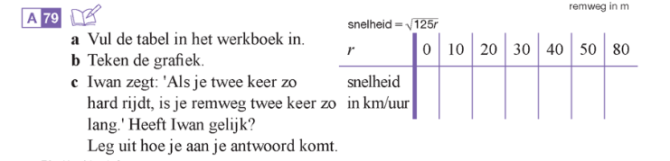
Terugblik 6.6

Slide 3
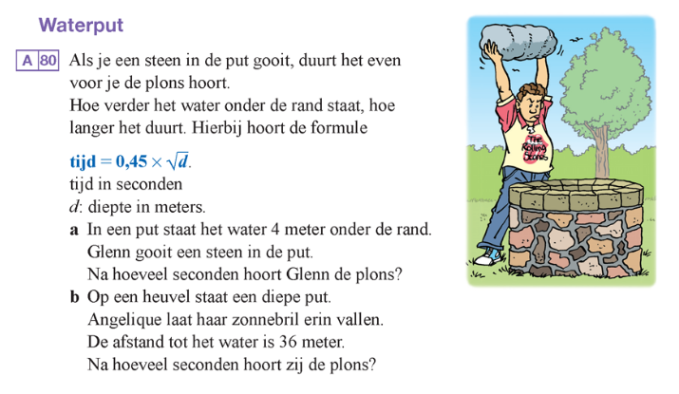

Slide 4
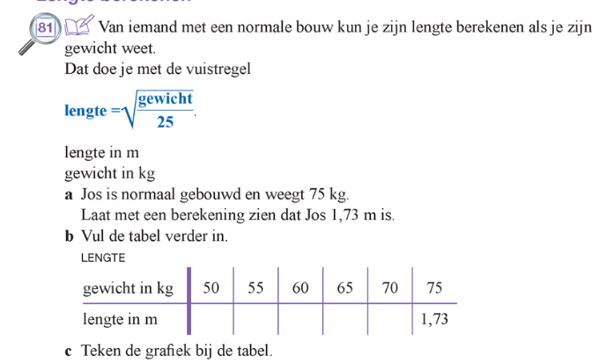

Slide 5
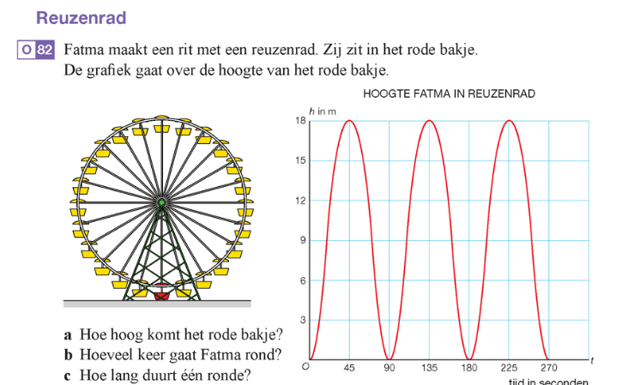
6.7 Periodiek verband

Slide 6
Hoofdstuk 6.7 periodiek verband
Huiswerk: Maken hoofdstuk 6.7 Opdracht 82 t/m 88
Diagnostische toets opdracht 1 t/m 15
Gemaakte werk nakijken
Klaar: Herhalingsopdrachten 6.7
Doelen 6.7
Kunnen werken met formules waarin de variabele als letter voorkomt.
De regels voor de rekenvolgorde kunnen toepassen in formules.
Het kunnen substitueren van getallen in formules.
Toets hoofdstuk 6 vrijdag 13 april

